Slide 1
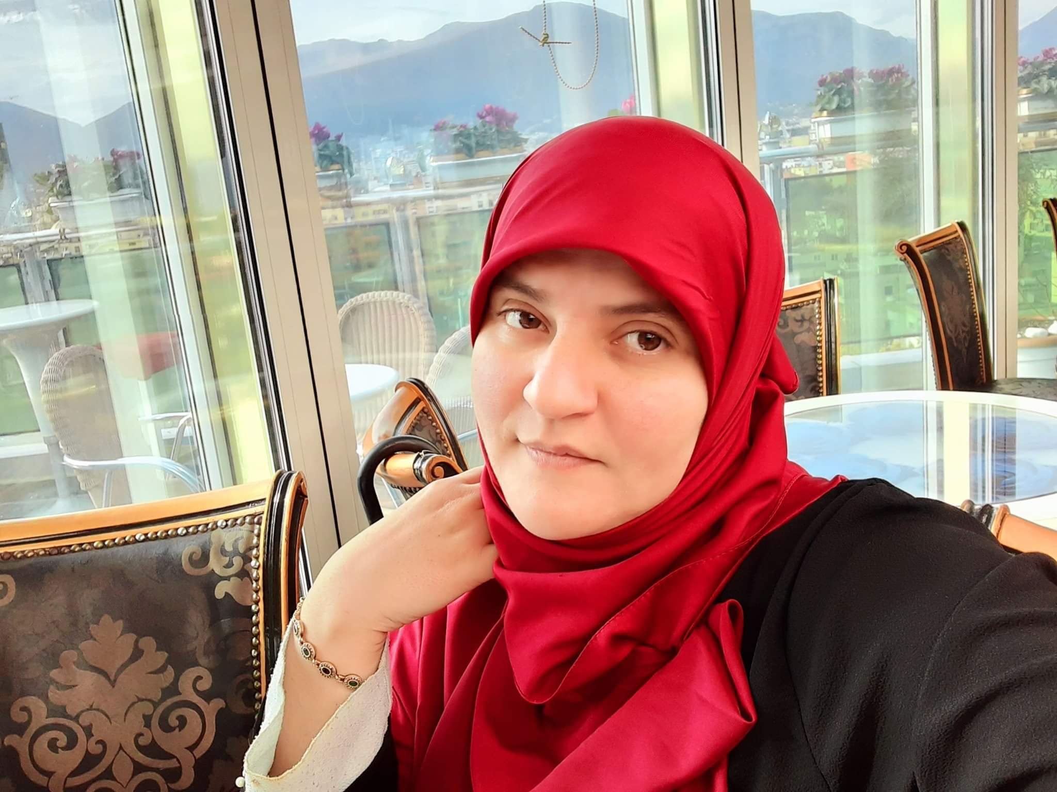
Organizimi I kohes, efikasiteti dhe puna.
Entela Hidri

Slide 2
Si ta organizojme kohen dhe punet qe te kemi me shume efikasitet dhe sukses ne pune , disiplina e përditshme
Organizimi efikas i kohës dhe punëve është thelbësor për të arritur efikasitet dhe sukses në punë.

Slide 3
Disiplina e përditshme luan një rol kyç në këtë proces. Ja disa hapa dhe teknika që mund të ndiqni për të organizuar më mirë kohën tuaj dhe për të rritur produktivitetin:
1. Vendosni Objektivat
Vendosni Objektivat e Qarta: Përcaktoni qartë çfarë dëshironi të arrini në afat të shkurtër dhe të gjatë. Vendosni objektiva të matshëm, të arritshëm, të rëndësishëm dhe me afat kohor.

Slide 4
2. Prioritetizimi
Rregulli i Eisenhower: Përdorni këtë matricë për të ndarë detyrat në katër kategori: të rëndësishme dhe urgjente, të rëndësishme por jo urgjente, jo të rëndësishme por urgjente, dhe as të rëndësishme as urgjente. Fokusoju tek ato që janë të rëndësishme.

Slide 5
3. Planifikimi
Planifikoni Ditën Tuaj: Nisni çdo ditë duke shkruar një listë të gjërave për të bërë, duke përfshirë detyrat më të rëndësishme dhe urgjente në fillim.
Përdorni Kalendarin: Planifikoni takimet, afatet e punës dhe kohën për projektet tuaja.

Slide 6
4. Teknika e Pomodoro
Përdorni teknikën Pomodoro për të menaxhuar kohën në blloqe punë (p.sh., 25 minuta punë, 5 minuta pushim). Kjo ndihmon në mbajtjen e fokusit dhe parandalon djegien nga puna.
5. Minimalizoni Distraksionet
Identifikoni çfarë ju shpërqendron më shumë dhe kërkoni mënyra për t'i eliminuar ose minimizuar ato gjatë orëve të punës.
This Photo by Unknown Author is licensed under CC BY-NC

Slide 7
6. Mësoni të Thoni "Jo"
Nëse diçka nuk kontribuon në objektivat tuaja, mësoni të thoni "jo". Kjo ndihmon në ruajtjen e fokusit në atë që është vërtet të rëndësishme.

Slide 8
7. Koha për Vetën
Sigurohuni që të keni kohë të mjaftueshme për pushim, ushtrim fizik dhe hobet. Kjo është esenciale për mirëqenien dhe produktivitetin afatgjatë.
8. Rishikimi dhe Përshtatja
Në fund të çdo dite ose jave, bëni një rishikim të asaj që keni arritur dhe çfarë mund të përmirësoni. Kjo ndihmon në identifikimin e sfidave dhe përshtatjen e strategjive për efikasitet më të lartë.
This Photo by Unknown Author is licensed under CC BY

Slide 9
9. Përdorni Mjetet dhe Aplikacionet
Shfrytëzoni aplikacionet dhe mjetet e menaxhimit të kohës si Trello, Asana, ose Google Calendar për të ndihmuar në organizimin e detyrave dhe kohës.
10. Kujdesi për Shëndetin Mendor dhe Fizik
Mirëqenia fizike dhe mendore luan një rol të madh në produktivitet. Sigurohuni që të hani shëndetshëm, të bëni ushtrime rregullisht, dhe të merrni mjaftueshëm gjumë.
Duke ndjekur këto hapa dhe duke i përshtatur ato në nevojat tuaja specifike, mund të rrisni ndjeshëm efikasitetin dhe suksesin në punën tuaj. Disiplina e përditshme është çelësi: konsistenca në zbatimin e këtyre praktikave do të ndihmojë në formimin e zakoneve të mira që mbështesin arritjen e objektivave tuaja.
This Photo by Unknown Author is licensed under CC BY-SA

Slide 10
Kuptimi i Menaxhimit të Kohës
1. Menaxhimi i kohës është procesi i organizimit dhe planifikimit se si të ndajmë kohën ndërmjet aktiviteteve të ndryshme për të maksimizuar efikasitetin dhe produktivitetin. Kuptimi i menaxhimit të kohës shkon përtej thjesht së ndarjes së ditës në blloqe pune; ai përfshin një kuptim të thellë të objektivave, prioriteteve, dhe kufizimeve personale dhe profesionale. Në thelb, menaxhimi i kohës është një aftësi jetike që ndihmon individët të arritin më shumë në një periudhë të shkurtër kohe, të reduktojnë stresin, të përmirësojnë cilësinë e punës dhe të rrisin ekuilibrin midis jetës profesionale dhe asaj personale.

Slide 11
Aspektet Kyçe të Menaxhimit të Kohës Përfshijnë:
Vendosja e Prioriteteve: Njohja e diferencës midis asaj që është urgjente dhe çfarë është e rëndësishme. Kjo do të thotë të mësosh të refuzosh detyra që nuk kontribuojnë në objektivat afatgjata.
Planifikimi: Krijimi i një plani ose agjende për të caktuar se si dhe kur do të kryhen detyrat e ndryshme. Kjo përfshin përdorimin e kalendarëve dhe listave të detyrave për të organizuar detyrat dhe afatet.
Organizimi: Sistematizimi i mjedisit të punës dhe materialeve të nevojshme për të minimizuar humbjet e kohës dhe për të qenë sa më produktiv.

Slide 12
4. Delegimi: Ndarja e detyrave të caktuara te të tjerët, kur është e mundur dhe e arsyeshme, për të shfrytëzuar më mirë kohën dhe talentet e disponueshme.
5. Fokusimi: Përqëndrimi i plotë në detyrën në dorë dhe shmangia e shpërqendrimeve, duke përdorur teknika si metoda Pomodoro për të ndihmuar në ruajtjen e fokusit.
Shmangia e Prokrastinimit: Njohja dhe adresimi i tendencës për të shtyrë detyrat, duke përdorur strategji si ndarja e detyrave në pjesë më të vogla për të lehtësuar fillimin e tyre.
Rishikimi dhe Përshtatja: Vlerësimi periodik i mënyrës se si koha po shfrytëzohet dhe rregullimi i planeve dhe metodave të menaxhimit të kohës për të përmirësuar efikasitetin.
8. Përfitimet e Menaxhimit të Mirë të Kohës

Slide 13
9. Produktiviteti i Lartë: Duke përdorur kohën në mënyrë efikase, mund të bëjmë më shumë punë në më pak kohë.
Stresi i Ulët: Kur kemi një plan të qartë se si do të kryejmë detyrat, ndihemi më pak të stresuar dhe më të qetë.
Cilësi më e Mirë e Punës: Kur nuk jemi të nxituar dhe të stresuar, cilësia e punës sonë përmirësohet.
Ekuilibri i Jetës: Menaxhimi efektiv i kohës na lejon të gjejmë kohë për të gjitha aspektet e jetës sonë, duke përfshirë punën, familjen, shoqërinë dhe kohën personale.

Slide 14
Në përfundim, menaxhimi i kohës është një aftësi jetësore që ndikon në të gjitha aspektet e jetës tonë. Duke zhvilluar dhe përmirësuar vazhdimisht aftësitë tona në menaxhimin e kohës, ne jo vetëm që bëhemi më produktivë dhe efikasë në punën tonë, por gjithashtu përmirësojmë cilësinë e jetës sonë në përgjithësi.

Slide 15
Menaxhimi i kohës është një sfidë universale me të cilën përballen shumë njerëz në jetën e tyre të përditshme dhe profesionale. Efektet e dobët të menaxhimit të kohës shkojnë përtej vetëm një dite të humbur; ato mund të kenë ndikim të thellë në produktivitetin, mirëqenien psikologjike dhe madje edhe në suksesin afatgjatë. Le të diskutojmë disa prej sfidave kryesore të menaxhimit të kohës dhe si ato ndikojnë në produktivitet.

Slide 16
Distractions and Interruptions
Si Ndikon në Produktivitet: Çdo ndërprerje, qoftë një njoftim në celular, një email i ri, ose një koleg që kërkon një moment, mund të prishë rrjedhën e punës dhe të çojë në humbje të konsiderueshme të kohës. Kthimi në detyrën fillestare pas çdo ndërprerjeje kërkon kohë dhe energji, duke ulur produktivitetin dhe efikasitetin.

Slide 17
Procrastination (Shtyrja)
Si Ndikon në Produktivitet: Shtyrja e detyrave për më vonë është një sfidë e madhe e menaxhimit të kohës. Ajo jo vetëm që shton stresin dhe ansietetin pasi afatet e caktuara afrohen, por gjithashtu pengon përdorimin efektiv të kohës së disponueshme, duke rezultuar në një produktivitet të ulët.

Slide 18
Mungesa e Prioriteteve dhe Qëllimeve të Qarta
Si Ndikon në Produktivitet: Pa një sens të qartë të prioriteteve dhe qëllimeve, njerëzit mund të përfundojnë duke kaluar kohë në detyra të parëndësishme në vend të atyre që vërtet kanë rëndësi. Kjo çon në një përdorim të dobët të kohës dhe një ndjenjë të vazhdueshme të mosmjaftueshmërisë dhe produktivitetit të ulët.

Slide 19
Overcommitment (Përkushtimi i Tepruar)
Si Ndikon në Produktivitet: Të pranuarit e më shumë përgjegjësive sesa mund të menaxhohen realisht çon në një ngarkesë pune të tepruar dhe stres. Kjo mund të çojë në lodhje dhe një cilësi më të ulët të punës, duke ulur produktivitetin dhe ndonjëherë duke dëmtuar reputacionin profesional.

Slide 20
Mungesa e Pushimit dhe Rigjenerimit
Si Ndikon në Produktivitet: Një gabim i zakonshëm në menaxhimin e kohës është mosmarrja e mjaftueshme e pushimeve, që çon në lodhje dhe ulje të performancës. Pushimi dhe rigjenerimi janë thelbësorë për të ruajtur një nivel të lartë të produktivitetit dhe kreativitetit.

Slide 21
Përdorimi i Padobishëm i Teknologjisë
Si Ndikon në Produktivitet: Teknologjia mund të jetë një shpatë me dy presa. Përdorimi i saj i padobishëm, si p.sh., kalimi i kohës së tepruar në rrjete sociale, mund të shpërdorojë kohë të çmuar që do të kishte mundur të përdoret më produktivisht.

Slide 22
Për të përmirësuar menaxhimin e kohës dhe produktivitetin, është thelbësore të identifikohen dhe adresohen këto sfida. Vendosja e qëllimeve të qarta, përdorimi i mjeteve dhe teknikave të menaxhimit të kohës, si dhe praktikimi i vetëdisiplinës mund të ndihmojnë në përballjen e këtyre sfidave. Gjithashtu, është e rëndësishme të kujtojmë se pushimi dhe kujdesi për veten janë aspekte kyçe të produktivitetit afatgjatë.

Slide 23
Teknikat e Menaxhimit të Kohës
Menaxhimi i kohës është një aftësi jetike për të arritur suksesin në çdo fushë të jetës. Ai ndihmon në rritjen e produktivitetit, uljen e stresit dhe siguron që koha juaj të shpenzohet në mënyrë efektive. Ja disa teknika themelore dhe efektive të menaxhimit të kohës që mund të ndihmojnë në optimizimin e rutinës suaj ditore:
This Photo by Unknown Author is licensed under CC BY-SA

Slide 24
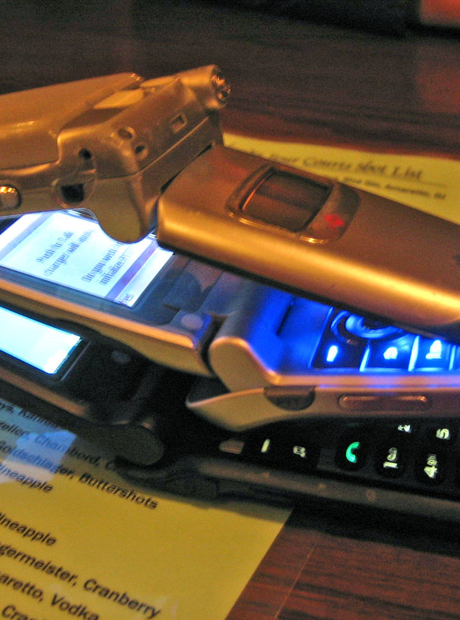
Lista e Detyrave (To-Do List): Filloni ditën tuaj duke shkruar çfarë duhet të bëni. Kjo ju ndihmon të qartësoni objektivat dhe të vendosni prioritetet.
Teknika Pomodoro: Kjo teknikë përfshin punën në blloqe kohore, zakonisht 25 minuta të ndjekura nga një pushim 5-minutësh. Pas katër cikleve, bëni një pushim më të gjatë. Kjo ndihmon në mbajtjen e fokusit dhe parandalon djegien nga puna.
Rregulli i 80/20 (Parimi i Pareto): Sipas këtij parimi, 80% e rezultateve vijnë nga 20% e përpjekjeve. Identifikoni dhe fokusohuni në ato detyra që prodhojnë rezultatet më të mëdha.
Caktimi i Prioriteteve: Mësoni të dalloni detyrat urgjente nga ato të rëndësishme. Përdorni një sistem kategorizimi si A (më të rëndësishmet), B (të rëndësishme) dhe C (të pakëtëndësishme) për të vendosur se cilat detyra kërkojnë vëmendjen tuaj të menjëhershme.
This Photo by Unknown Author is licensed under CC BY-SA

Slide 25
5. Teknika e Shënjestimit të Vogël: Ndani detyrat e mëdha në nën-detyra më të menaxhueshme. Kjo jo vetëm që bën detyrat të duken më pak mbingarkuese, por gjithashtu ofron ndjesinë e përparimit kur secila nën-detyrë përfundon.
6. Jo Prokrastinimit: Mos lini për nesër atë që mund të bëni sot. Prokrastinimi jo vetëm që rrit stresin, por gjithashtu mund të çojë në një grumbullim të detyrave.
7. Delegimi i Detyrave: Njihni kur dhe si të delegoni detyrat tek të tjerët. Kjo jo vetëm që ju lejon të fokusoheni në detyrat më të rëndësishme, por gjithashtu ndihmon në ndërtimin e besimit dhe në zhvillimin e aftësive të ekipit.
This Photo by Unknown Author is licensed under CC BY-SA

Slide 26
8. Përdorimi i Aplikacioneve dhe Mjeteve të Menaxhimit të Kohës: Ka shumë aplikacione dhe mjete që mund të ndihmojnë në organizimin e detyrave, si Trello, Asana, dhe Evernote. Përdorimi i tyre mund të ndihmojë në mbajtjen e gjërave të organizuara dhe në ndjekjen e përparimit tuaj.
9. Rregullimi i Ambientit të Punës: Sigurohuni që hapësira juaj e punës të jetë e organizuar dhe e lirë nga çrregullimi. Një mjedis i pastër dhe i organizuar mund të ndihmojë në përmirësimin e fokusit dhe efikasitetit.
10. Kujdesi për Vetën: Menaxhimi efektiv i kohës nuk është vetëm për punën. Sigurimi i kohës për pushim, ushtrim dhe hobi është thelbësor për ruajtjen e një ekuilibri të shëndetshëm pune-jetë dhe parandalimin e ndjesisë së djegies nga puna.
This Photo by Unknown Author is licensed under CC BY-SA

Slide 27
Përdorimi i këtyre teknikave të menaxhimit të kohës mund të ndihmojë në maksimizimin e produktivitetit dhe në menaxhimin më të mirë të kohës suaj. Është gjithashtu e rëndësishme të eksperimentoni dhe të gjeni kombinimin që funksionon më së miri për ju, pasi çdo individ ka nevoja dhe preferenca të ndryshme.
This Photo by Unknown Author is licensed under CC BY-SA

Slide 28
Prioritetizimi i detyrave: Teknika si Matrica e Eisenhower-it dhe rëndësia e ndarjes së detyrave në urgjente vs të rëndësishme.
Prioritetizimi i detyrave është një aftësi jetike në menaxhimin e kohës dhe efikasitetin personal dhe profesional. Një nga mënyrat më të efektshme për të arritur këtë është përdorimi i Matricës së Eisenhower-it, e cila ndihmon në ndarjen e detyrave bazuar në urgjencën dhe rëndësinë e tyre. Kjo teknikë u atribuohet Presidentit Dwight D. Eisenhower, i cili ishte i njohur për aftësinë e tij për të menaxhuar detyra me efikasitet të lartë.
This Photo by Unknown Author is licensed under CC BY

Slide 29
Matrica e Eisenhower-it
Matrica e Eisenhower-it ndan detyrat në katër kategori bazuar në dy kritere: urgjenca dhe rëndësia.
Detyra të Rëndësishme dhe të Urgjenta:
Detyra të Rëndësishme dhe të Urgjenta:
Këto janë detyrat që kërkojnë menjëherë vëmendjen tuaj dhe duhet të kryhen pa vonesë. P.sh., afate të afërta pune, situata emergjente, probleme që duhet zgjidhur menjëherë.
Detyra të Rëndësishme, por jo të Urgjenta:
Këto përfshijnë aktivitete që kontribuojnë në afatgjatë në objektivat dhe qëllimet tuaja personale apo profesionale, siç janë planifikimi, zhvillimi personal, koha me familjen. Këto detyra kërkojnë planifikim për t'u integruar në rutinën tuaj.
This Photo by Unknown Author is licensed under CC BY

Slide 30
Detyra të Urgjenta, por jo të Rëndësishme:
Këto janë aktivitetet që duken si të urgjenta por në fakt nuk kontribuojnë në objektivat tuaja afatgjata. Shpesh, këto detyra vijnë nga kërkesat e të tjerëve. Është e rëndësishme të mësosh të delegosh sa më shumë të jetë e mundur nga këto detyra.
Detyra jo të Rëndësishme dhe jo të Urgjenta:
Këto janë detyrat që as nuk janë urgjente dhe as të rëndësishme. Përfshijnë aktivitete si shfrytëzimi i kohës në rrjete sociale pa qëllim, të shikuarit televizor për orë të tëra. Këto duhet të reduktohen në minimum ose të eliminohen plotësisht.
This Photo by Unknown Author is licensed under CC BY

Slide 31
Rëndësia e Ndarjes së Detyrave në Urgjente vs të Rëndësishme
Ndarja e detyrave në urgjente dhe të rëndësishme është vitale për disa arsye:
Efikasiteti dhe Produktiviteti: Ndihmon në identifikimin e atyre që vërtet kanë nevojë për vëmendjen dhe energjinë tuaj, duke ju lejuar të fokusoheni në atë që është më e rëndësishme.
Menaxhimi i Stresit: Duke evituar humbjen e kohës në detyrat jo të rëndësishme, ju mund të ulni nivelet e stresit dhe të ndiheni më të kontrolluar.
This Photo by Unknown Author is licensed under CC BY

Slide 32
Përqendrimi në Qëllime: Ju lejon të fokusoheni në aktivitete që kontribuojnë direkt në arritjen e objektivave tuaja afatgjata, duke ju ndihmuar të arrini suksesin dhe kënaqësinë personale.
Delegimi Efektiv: Nëpërmjet identifikimit të detyrave që mund të delegohen, ju mund të shpërndani ngarkesën e punës dhe të përfshini të tjerët në mënyrë produktive.
This Photo by Unknown Author is licensed under CC BY

Slide 33
Përdorimi i Matricës së Eisenhower-it dhe kuptimi i ndryshimit midis detyrave urgjente dhe të rëndësishme mund të transformojë mënyrën se si menaxhoni kohën, punën dhe jetën personale. Ky qasje ndihmon në krijimin e një bilanci më të shëndetshëm dhe të qëndrueshëm midis punës dhe jetës personale, duke ju bërë më të lumtur dhe më produktiv në të njëjtën kohë.
This Photo by Unknown Author is licensed under CC BY

Slide 34
Planifikimi dhe objektivat: Si të përdorim planifikuesit, agjendat dhe aplikacionet e menaxhimit të kohës për të vendosur objektiva të qartë dhe të arritshme.
This Photo by Unknown Author is licensed under CC BY-NC
This Photo by Unknown Author is licensed under CC BY-SA-NC

Slide 35
Planifikimi dhe vendosja e objektivave janë dy nga elementët kyç për të arritur suksesin në çdo fushë të jetës. Përdorimi i planifikuesve, agjendave dhe aplikacioneve të menaxhimit të kohës mund të ndihmojë në organizimin e detyrave dhe qëllimeve në mënyrë efikase. Këtu janë disa hapa dhe këshilla se si të përdorim këto mjete për të vendosur objektiva të qartë dhe të arritshme:

Slide 36
1. Vendosni Objektiva SMART
Objektivat duhet të jenë SMART, që do të thotë të jenë Specifikë, të Matshme, të Arritshme, të Rëndësishme dhe me Kohë të caktuar. Kjo metodë ju ndihmon të përcaktoni objektiva të qartë dhe realistë.
Specifikë: Qartësoni çfarë dëshironi të arrini.
Matshme: Sigurohuni që objektivat tuaja kanë tregues të qartë të suksesit.
Arritshme: Vendosni objektiva realistë, të arritshëm me burimet që keni.
Rëndësishme: Zgjidhni objektiva që janë të rëndësishëm për ju dhe që do të kenë ndikim.
Me Kohë të caktuar: Caktoni një afat kohor për të arritur objektivat tuaja.
This Photo by Unknown Author is licensed under CC BY-SA-NC
This Photo by Unknown Author is licensed under CC BY-SA

Slide 37
2. Përdorimi i Planifikuesve dhe Agjendave
Planifikimi Ditë për Ditë: Përdorimi i planifikuesve ditore ju ndihmon të shënoni detyrat specifike që duhet të kryeni çdo ditë. Kjo mund të ndihmojë në ndarjen e objektivave të mëdha në hapa të vogël dhe të menaxhueshëm.
Shënimi i Afateve: Përdorimi i agjendave për të shënuar afatet është thelbësor për të qëndruar në rrugën e duhur dhe për të mos humbur afatet kryesore.
This Photo by Unknown Author is licensed under CC BY-SA-NC

Slide 38
3. Aplikacionet e Menaxhimit të Kohës
Përcaktimi i Prioriteteve: Shumë aplikacione ofrojnë mundësinë për të vendosur prioritetet e detyrave, duke ju ndihmuar të fokusoheni në atë që është më e rëndësishme në moment.
Ndarja e Projekteve: Përdorni aplikacionet për të ndarë projekte të mëdha në detyra të vogla dhe të menaxhueshme. Kjo ndihmon në përparim të qëndrueshëm dhe në mbajtjen e motivimit.
Rikujtimet dhe Njoftimet: Aplikacionet mund të konfigurohen për të dhënë rikujtime dhe njoftime për afatet dhe detyrat kritike, duke ju ndihmuar të mos harroni detyrat kryesore.
This Photo by Unknown Author is licensed under CC BY-SA

Slide 39
4. Rishikimi dhe Përshtatja
Rishikoni Progresin: Rishikoni rregullisht progresin tuaj kundrejt objektivave të vendosura. Kjo ju ndihmon të identifikoni çështjet e mundshme dhe të bëni ndryshime sipas nevojës.
Përshtatja e Planeve: Jini të gatshëm të përshtatni objektivat dhe planet tuaja bazuar në progresin dhe ndryshimet në prioritetet tuaja.
Përdorimi efektiv i planifikuesve, agjendave dhe aplikacioneve të menaxhimit të kohës kërkon praktikë dhe përshtatje. Kyçi është të gjeni një sistem që funksionon për ju dhe që ju ndihmon të qëndroni të organizuar, të motivuar dhe në rrugën e duhur drejt arritjes së objektivave tuaja.
This Photo by Unknown Author is licensed under CC BY-SA

Slide 40
Teknika Pomodoro: Shpjegimi i metodës dhe si mund të ndihmojë në përmirësimin e përqendrimit dhe efikasitetit.
This Photo by Unknown Author is licensed under CC BY-SA

Slide 41
Teknika Pomodoro është një metodë menaxhimi kohore e zhvilluar në fund të viteve 1980 nga Francesco Cirillo. Qëllimi i kësaj teknike është të ndihmojë përdoruesit të përmirësojnë efikasitetin e tyre duke ndarë punën në periudha të fokusuara, të ndërprera nga pushime të shkurtra. Emri "Pomodoro" vjen nga timeri italian i kuzhinës në formë domateje që Cirillo përdorte gjatë studimeve të tij si student.
This Photo by Unknown Author is licensed under CC BY-SA

Slide 42
Si funksionon Teknika Pomodoro Teknika ndahet në hapa të thjeshtë:
Përcakto Detyrën: Fillimisht, zgjidh një detyrë ose projekt që duhet të kryesh.
Vendos Timerin: Vendos një timer për 25 minuta. Kjo periudhë 25-minutëshe njihet si një "Pomodoro".
Puno me Përqendrim: Puno intensivisht në detyrën, pa lejuar ndërprerje, derisa timeri të bjerë.
Merr një Pushim të Shkurtër: Kur timeri bie, shëno një pomodoro të përfunduar dhe merr një pushim prej 5 minutash.
Përsërit dhe Merr një Pushim më të Gjatë: Pasi të kesh përfunduar katër "pomodoros", merr një pushim më të gjatë, zakonisht 15-30 minuta.
This Photo by Unknown Author is licensed under CC BY-SA

Slide 43
Si Ndihmon Teknika Pomodoro
6. Përmirëson Përqendrimin: Duke punuar në blloqe kohore të shkurtra, mund të minimizosh ndikimin e ndërprerjeve dhe të rrisësh përqendrimin.
7. Promovon Disiplinën e Kohës: Teknika ndihmon në zhvillimin e një ndjenje urgjence. Duke ditur se ke vetëm 25 minuta për të punuar, je më i motivuar të qëndrosh i përqendruar dhe të evitosh shtyrjen e punës.
8. Ndihmon në Menaxhimin e Stresit: Pushimet e rregullta ndihmojnë në parandalimin e lodhjes dhe stresit të tepruar. Kjo mund të bëjë që puna të duket më pak mbingarkuese.
9. Rrit Efikasitetin: Duke ndarë punën në segmente të menaxhueshme, mund të ndihmojë në përmirësimin e efikasitetit dhe cilësisë së punës.
This Photo by Unknown Author is licensed under CC BY-SA

Slide 44
Oferta Perspektivë mbi Kohën: Ndërgjegjësimi mbi sa kohë realisht merr një detyrë mund të ndihmojë në përmirësimin e planifikimit dhe vlerësimit të kohës për detyrat e ardhshme.
Këshilla për të Maksimizuar Efektivitetin e Teknikës Pomodoro
Planifikoni Pomodoros për Detyrat e Ndërlikuara: Për detyrat më të mëdha, planifikoni disa pomodoros për të përfunduar gjithë punën.
Përshtatni Kohën sipas Nevojave: Nëse 25 minuta nuk funksionojnë për ju, eksperimentoni me kohëzgjatje të ndryshme.
Eliminoni Ndërprerjet: Sigurohuni që të keni një mjedis të qetë dhe të lirë nga ndërprerjet gjatë secilit Pomodoro.
This Photo by Unknown Author is licensed under CC BY-SA

Slide 45
10. Përdorni Pushimet me Mençuri: Gjatë pushimeve të shkurtra, bëni diçka relaksuese që nuk është pune. Kjo ndihmon në rigjenerimin e energjisë për Pomodoron e ardhshëm.
11. Teknika Pomodoro është një mjet i thjeshtë, por i fuqishëm për të përmirësuar menaxhimin e kohës dhe produktivitetin. Me praktikë të rregullt, mund të bëhet një pjesë integrale e rutinës së punës për të arritur objektiva më efikasitet dhe më pak stres.
This Photo by Unknown Author is licensed under CC BY-SA

Slide 46
Rëndësia e disiplinës: ndikon disiplina e përditshme në arritjen e suksesit dhe si të ndërtojmë disiplinë.
Disiplina e përditshme është një nga cilësitë themelore që ndikon në arritjen e suksesit në të gjitha sferat e jetës. Nëse do të kemi një nivel të lartë disipline në veprimtësitë tona të përditshme, ne do të jemi në gjendje të organizojmë kohën, të përqendrohemi në qëllimet tona dhe të kryejmë detyrat me efikasitet dhe efektivitet. Kjo ndikon në zhvillimin personal dhe profesional.
Disiplina e përditshme sjell një sërë përfitimesh:
Organizimi i kohës: Disiplina na ndihmon të planifikojmë kohën tonë në mënyrë efikase, duke i dhënë përparësi detyrave dhe aktiviteteve të rëndësishme. Kjo na ndihmon të shmangim përplasjet dhe stresin e pamjaftueshmërisë së kohës.

Slide 47
Përqendrimi dhe produktiviteti: Duke pasur një qasje të disiplinuar ndaj punës, ne mund të përqendrohemi më mirë në detyrat tona dhe të jemi më të produktivë. Mungesa e ndërprerjeve dhe distraksioneve mund të na ndihmojë të prodhojmë më shumë dhe më cilësor.
Zhvillimi i qëndrueshëm i aftësive: Disiplina e përditshme na ndihmon të kultivojmë zakonet e mira dhe të zhvillojmë aftësi të reja në një mënyrë që është qëndrueshme dhe të qëndrojmë në rrugën e drejtë drejt qëllimeve tona.
Rritja e vetëbesimit: Kur jemi të disiplinuar dhe arrinim sukses në detyrat tona, kjo rrit vetëdëshirën dhe vetëbesimin tonë. Ndjenja e aftësisë për të menaxhuar kohën dhe për të arritur qëllimet na jep motivim për të vazhduar përpara dhe për të përballuar sfidat e reja.

Slide 48
Si të ndërtojmë disiplinë në jetën tonë:
Përcakto qëllimet: Identifikimi i qëllimeve të qarta është një hap i rëndësishëm në krijimin e disiplinës. Qëllimet e qarta dhe të realizueshme na japin drejtim dhe motivim për të punuar me qëllim.
Planifikimi i kohës: Harto një orar të përditshëm që përfshin detyrat dhe aktivitetet e rëndësishme për të arritur qëllimet. Sigurohu që të ketë kohë të mjaftueshme për punë, pushime dhe gjëra që të sjellin kënaqësi.
Kultivimi i zakoneve të mira: Identifikoni zakonet që ju ndihmojnë dhe ato që ju pengojnë në rrugën drejt qëllimeve tuaja. Përqendrohu në të mirat dhe puno për të ndryshuar apo eliminuar zakonet negative.

Slide 49
Përkujdesu për veten: Ndotja e vetes fizikisht dhe emocionalisht mund të ndikojë në nivelin e disiplinës. Sigurohu që të kesh kohë për pushime, ushqim të shëndetshëm, stërvitje dhe gjëra që të japin energji dhe motivim.
Konsistencë dhe përkushtim: Disiplina nuk është diçka që ndërtohet menjëherë, por kërkon kohë dhe përpjekje të vazhdueshme. Rrini të përkushtuar për të mbajtur disiplinën tuaj edhe në momentet e vështira apo të pakënaqshme.
Në përfundim, disiplina e përditshme është një cilësi e rëndësishme për arritjen e suksesit në të gjitha aspektet e jetës. Përmes planifikimit të mirë, përqendrimit dhe përkushtimit të vazhdueshëm, të gjithë mund të ndërtojmë disiplinën tonë personale dhe të shkojmë drejt qëllimeve tona me besim dhe sukses.

Slide 50
Krijimi i rutinave të suksesshme: Shembuj të rutinave të mëngjesit dhe të darkës që ndihmojnë në përmirësimin e produktivitetit dhe mirëqenies.
Krijimi i rutinave të suksesshme është një mjet i fuqishëm për të përmirësuar produktivitetin dhe mirëqenien.
Këtu janë disa shembuj të rutinave të mëngjesit dhe të darkës që mund të ndihmojnë në këtë drejtim:
This Photo by Unknown Author is licensed under CC BY-NC-ND

Slide 51
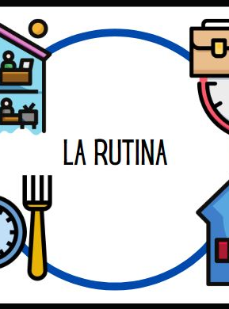
Rutinat e Mëngjesit:
Nisja e ditës me një ritual të qetësimit: Filloni ditën tuaj me një moment qetësie ose meditimi për të ndezur energjinë pozitive dhe për të përgatitur mendjen për ditën që vjen.
Ushtrimi fizik: Mund të bëni një rutinë të shkurtër ushtrimesh fizike, si jogging, gjimnastikë ose joga për të rritur energjinë dhe për të nisur ditën me një ndjesi të mirë fizike dhe mendore.
Konsideroni një mënyrë të shëndetshme të ushqimit: Në mëngjes, përpjekuni të hani një vakt të shëndetshëm dhe të pasur me proteina, fruta dhe perime për të përforcuar trupin dhe mendjen tuaj për ditën që vjen.
Planifikimi i ditës: Para se të filloni detyrat e punës, planifikoni detyrat dhe objektivat për ditën në mënyrë që të keni një drejtim të qartë për të ndjekur.
Leximi ose mësimi: Dedikoni një kohë të vogël për të lexuar një libër stimulues, për të mësuar diçka të re ose për të ndjekur ndonjë kurs online në fushën tuaj të interesit.
This Photo by Unknown Author is licensed under CC BY-NC-ND

Slide 52
Rutinat e Darkës:
Një darkë e shëndetshme: Përkujdesuni për të ushqyer trupin tuaj me një darkë të shëndetshme dhe të balancuar, duke përfshirë perime, proteina dhe karbohidrate komplekse.
Kohë për pushim: Pas një dite të punës të ngarkuar, është e rëndësishme të keni një kohë për të pushuar dhe të relaksuar. Mund të përfshijë aktivitete të qeta si leximi, dëgjimi i muzikës apo meditimi.
Përgatitja për ditën e ardhshme: Përfundoni ditën me një moment për të planifikuar aktivitetet për ditën e ardhshme. Mund të shkruani një listë të detyrave për të nesërmen dhe të përgatisni çdo gjë që do të nevojitet për të ndjekur rutinën tuaj të mëngjesit me sukses.
This Photo by Unknown Author is licensed under CC BY-NC-ND

Slide 53
Familjarizohuni me një hobi ose aktivitet kreativ: Darka është një kohë e shkëlqyer për të ndjekur pasionet tuaja. Mund të përdorni kohën për të lexuar, për të luajtur një instrument muzikor, për të vizatuar ose për të bërë çfarëdo aktiviteti që ju bën të lumtur.
Hyrja në një rutinë të qetë për gjumë: Përgatituni për një gjumë të shëndetshëm duke ndjekur një rutinë të qetë për gjumë, siç është leximi i një libri apo dëgjimi i muzikës së qetë përpara se të shtriheni për të fjetur.
Këto janë disa shembuj të rutinave të mëngjesit dhe të darkës që mund të ndihmojnë në përmirësimin e produktivitetit dhe mirëqenies së përgjithshme. Përshtatja e tyre sipas nevojave dhe preferencave personale është çelësi për suksesin e tyre.
This Photo by Unknown Author is licensed under CC BY-SA-NC

Slide 54
rast suksesi i menaxhimit te kohes
Një rast i suksesshëm në menaxhimin e kohës mund të paraqitet nëpërmjet ndjekjes së një strategjie të caktuar që ka sjellë përmirësime të dukshme në organizimin e kohës dhe produktivitetin. Këtu është një rast imagjinar që ilustron një skenar të tillë:
Rasti i Suksesit në Menaxhimin e Kohës:
This Photo by Unknown Author is licensed under CC BY-SA-NC

Slide 55
Një menaxher projekti në një kompani teknologjike kishte përballur vështirësi me shpërndarjen e kohës së tij mes detyrave të shumta, mbledhjeve të pazakonta dhe komunikimit me ekipin e punës. Kjo e çoi atë drejt lodhjes dhe zvogëlimit të produktivitetit. Për të adresuar këtë problem, ai vendosi të zbatojë një strategji të re menaxhimi të kohës.
Analizimi i kohës së përdorur: Fillimisht, menaxheri analizoi si kishte shpenzuar kohën e tij gjatë një periudhe të caktuar. Ai vuri re se kohë e madhe shkonte në mbledhje të pakryera dhe pune të pashpallura që përzierin prioritetet.
Përcaktimi i objektivave dhe prioriteteve: Pas analizës së kohës së përdorur, menaxheri vendosi të përcaktojë objektivat e tij kryesore dhe prioritete të qarta për projektet aktuale. Kjo i lejoi atij të përqendrohej në detyrat që kishin ndikim më të madh në rezultate.
This Photo by Unknown Author is licensed under CC BY-SA-NC

Slide 56
Planifikimi i kohës dhe hartimi i një orari: Bazuar në prioritete, ai hartoi një orar të detajuar të ditës së tij, duke caktuar kohë specifike për detyrat e rëndësishme, mbledhjet e planifikuara, si dhe periudha të përgjithshme të destinuara për punë të fokusuar dhe pushim.
Menaxhimi i mbledhjeve: Ai vendosi të kufizonte numrin dhe gjatësinë e mbledhjeve, duke siguruar që ato të jenë të qëllimshme dhe të përgatitura mirë përpara. Ai zgjodhi të zbatojë një politikë të mbledhjeve të shkurtra dhe të qëllimshme, dhe të shkarkojë ato që nuk kishin një qëllim të qartë.
Përdorimi i mjeteve të menaxhimit të kohës: Menaxheri përdori mjete të ndryshme për të ndihmuar në organizimin e kohës së tij, duke përfshirë aplikacione për planifikim të detyrave, përcjellje të kohës, dhe monitorim të produktivitetit.
Pas zbatimit të këtyre strategjive, menaxheri pati një përmbysje të dukshme në produktivitet dhe mirëqenie. Ai arriti të përqendrohej më shumë në detyrat kryesore, të zvogëlojë kohën e humbur në mbledhje të pakryera, dhe të rrisë efikasitetin e tij përmes organizimit të kohës së tij në mënyrë më efektive. Kjo i lejoi të kishte një impakt pozitiv në performancën e projekteve dhe të menaxhojë më mirë ngarkesën e punës së tij.
This Photo by Unknown Author is licensed under CC BY-SA-NC

Slide 57
Një burrë i suksesshëm është ai që gjen qëllimin e tij dhe krijon një jetë ku mund ta përmbushë atë qëllim.
Tre hapat për t'u bërë një burrë i suksesshëm:
Ndiq zemren tende.
Zbuloni gjënë që ju pëlqen të bëni,
më pas bëjeni.
. "Suksesi është të duash punën tënde."
: Specializohuni në një degë të veçantë të punës.
“Beso se je lindur per te qene i suksesshëm dhe do te ndodhi ajo per te cilën ti lutesh.” Barak Obama
This Photo by Unknown Author is licensed under CC BY-NC-ND

Slide 58
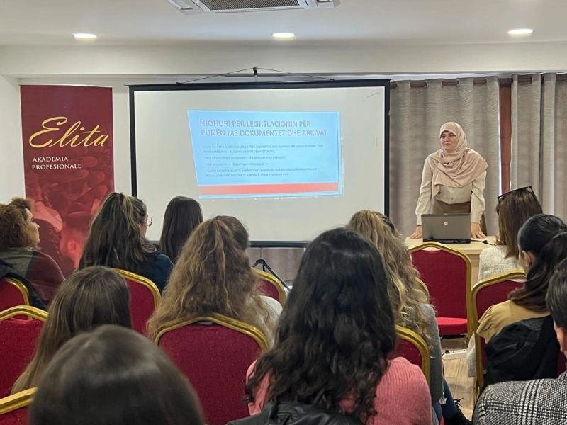
THANK YOU
Jeni me te miret!

